Slide 1
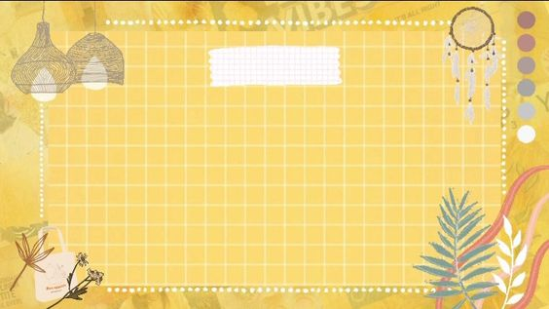


PHÒNG GIÁO DỤC VÀ ĐÀO TẠO QUẬN LONG BIÊN
TRƯỜNG MẦM NON HOA TRẠNG NGUYÊN
Lĩnh vực phát triển ngôn ngữ
Hoạt động: Làm quen văn học
Đề tài: Thơ: Cây Dừa
Lứa tuổi: 5 – 6 tuổi

Slide 2


Câu đố
Cây gì thân cao
Lá thưa răng lược
Ai đem nước ngọt
Đựng đầy quả xanh ?
Là cây gì?

Slide 3
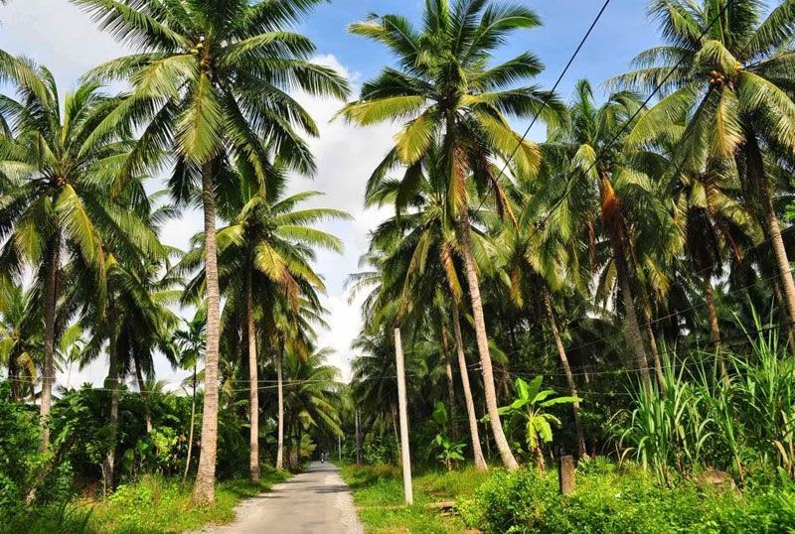

Slide 4


Slide 5

Cây dừa
Cây dừa xanh tỏa nhiều tàu
Dang tay đón gió, gật đầu gọi trăng
Thân dừa bạc phếch tháng năm
Quả dừa - đàn lợn con nằm trên cao
Đêm hè hoa nở cùng sao
Tàu dừa - chiếc lược chải vào mây xanh
Ai mang nước ngọt nước lành
Ai đeo bao hũ rượu quanh cổ dừa
Tiếng dừa làm dịu nắng trưa
Gọi đàn gió đến cùng dừa múa reo
Trời trong đầy tiếng rì rào
Đàn cò đánh nhịp bay vào bay ra
Đứng canh trời đất bao la
Mà dừa đủng đỉnh như là đứng chơi.

Slide 6

Cô vừa đọc bài thơ gì?
Cây dừa
Bài thơ do ai sáng tác?
Trần Đăng Khoa

Slide 7

Trích dẫn, đàm thoại

Slide 8

Các con nhắc lại tên bài thơ và tên tác giả nào?
Bài thơ Cây dừa
Sáng tác: Nhà thơ Trần Đăng Khoa

Slide 9

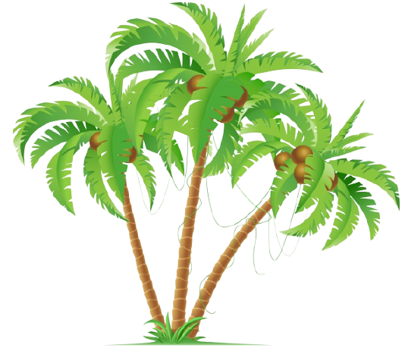
Bài thơ nói lên hình ảnh của cây gì?

Slide 10

Trong bài thơ, cây dừa dang tay đón ai?
Cây dừa xanh tỏa nhiều tàu
Dang tay đón gió, gật đầu gọi trăng

Slide 11

Thân dừa như thế nào?
Thân dừa bạc phếch tháng năm
Quả dừa - đàn lợn con nằm trên cao

Slide 12
Bạc phếch: Có nghĩa là bị phai màu, đến mức ngả sang màu trắng đục, trông cũ và xấu

Slide 13

Nhà thơ miêu tả vẻ đẹp của cây dừa ra sao?
Đêm hè hoa nở cùng sao
Tàu dừa - chiếc lược chải vào mây xanh

Slide 14

Nước dừa được nhắc đến trong câu thơ nào?
Ai mang nước ngọt nước lành
Ai đeo bao hũ rượu quanh cổ dừa

Slide 15

Cây dừa đã làm cho mùa hè trở nên thế nào?
Tiếng dừa làm dịu nắng trưa
Gọi đàn gió đến cùng dừa múa reo
Trời trong đầy tiếng rì rào
Đàn cò đánh nhịp bay vào bay ra

Slide 16
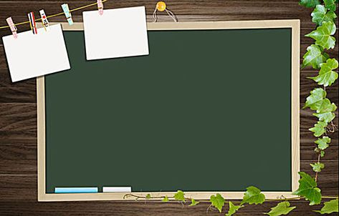
2 câu thơ cuối:
Đứng canh trời đất bao la
Mà dừa đủng đỉnh như là đứng chơi.

Slide 17
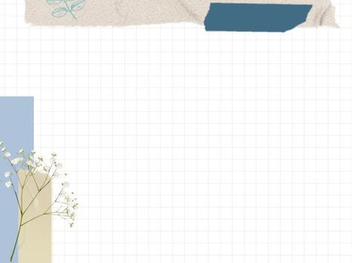
Theo con,đủng đỉnh có nghĩa là gì?
Đủng đỉnh có nghĩa là chậm cạp, thong thả, không vội vã

Slide 18


Slide 19

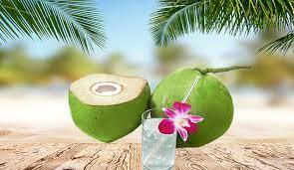
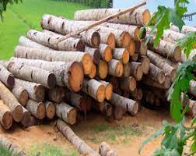
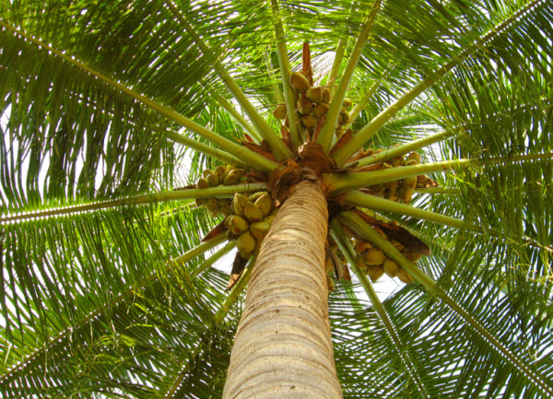

Slide 20

Đọc với thơ chữ

Slide 21


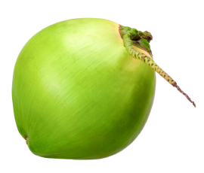



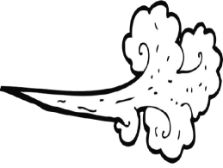
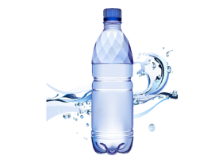
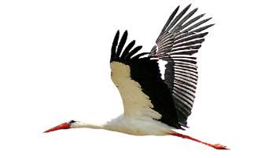


Hình ảnh sử dụng trong bài thơ
Dừa
Quả dừa
Mây
Trăng
Gió
Lược
Nước
Cò
Hoa
Sao

Slide 22



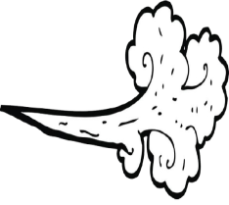

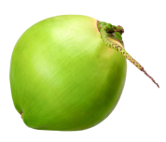
Cây
Cây xanh tỏa nhiều tàu
Dang tay đón , gật đầu gọi
Thân bạc phếch tháng năm
- đàn lợn con nằm trên cao

Slide 23







Đêm hè nở cùng
Tàu - chiếc chải vào xanh
Ai mang ngọt lành
Ai đeo bao hũ rượu quanh cổ

Slide 24


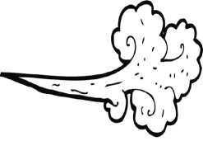

Tiếng làm dịu nắng trưa
Gọi đàn đến cùng múa reo
Trời trong đầy tiếng rì rào
Đàn đánh nhịp bay vào bay ra
Đứng canh trời đất bao la
Mà đủng đỉnh như là đứng chơi.

Slide 25


Slide 26


Slide 27


Slide 28

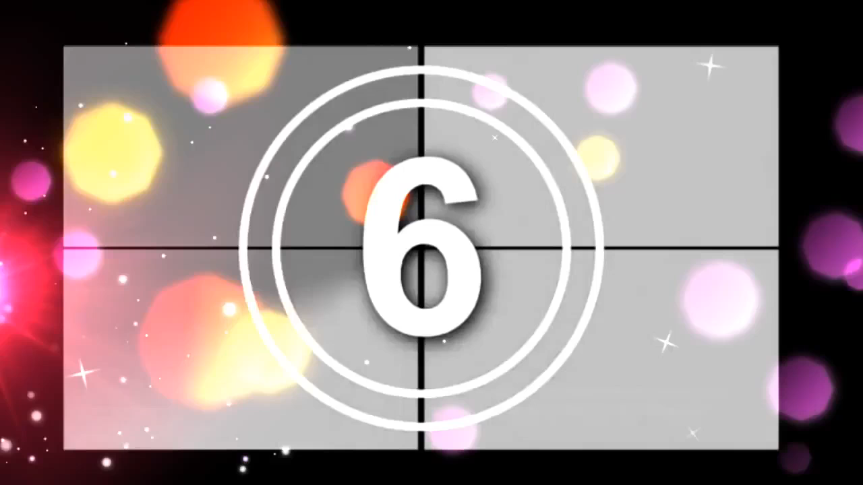

1
2
3
4

